Slide 1
§ 39. Строение и функции почек
8 класс
биология

Slide 2
§ 38. Витамины
Вопросы
Витамины – органические вещества, необходимые для образования ферментов. Почему же без них нарушается обмен веществ в организме и почему при недостатке витаминов происходят различные нарушения?
Рассмотрите табл. 4 и ответьте на вопрос: почему нельзя использовать витаминные препараты вместо конфет, хотя многие из них обладают приятным вкусом?

Slide 3
§ 38. Витамины
Вопросы
В каких продуктах содержатся витамины А, В, С и D?
* Расскажите о свойствах водо- и жирорастворимых витаминов.
Появление каких признаков свидетельствует о недостатке витаминов А, В1, С и D?

Slide 4
§ 38. Витамины
Вопросы
* Верно ли утверждение, что витамины есть только в растениях? Обоснуйте ответ.
Витамин С предохраняет ферменты от окисления, но сам легко окисляется кислородом воздуха, особенно в присутствии металлов. Объясните, почему витамин С лучше сохраняется в продуктах, предназначенных для варки, если их опускают сразу в кипящую воду.

Slide 5
§ 39. Строение и функции почек
В процессе жизнедеятельности человека в организме образуются вещества, которые могут вызвать его отравление, нарушение функций органов. Эти вещества постоянно выводятся из организма человека. В удалении ненужных и вредных веществ участвуют различные органы. Углекислый газ, пары воды удаляются через легкие (см. также § 24).

Slide 6
Избыток солей выводится с потом через кожу (см. также § 41). Но основная часть вредных веществ удаляется из организма с мочой через органы мочевыделительной системы (рис. 69). Основным органом мочевыделительной системы являются почки (рис. 70, А).

Slide 7
У человека две почки. Величина каждой из них – с кулак человека. Расположены они на уровне поясницы, с обеих сторон позвоночника. В каждой почке различают корковый и мозговой слои и почечную лоханку. В почки по почечным артериям поступают питательные вещества и жидкие продукты клеточного распада.

Slide 8
Почки разделяют их. Вещества, необходимые организму в нужном количестве, попадают в почечные вены и используются организмом, вредные и ненужные вещества оказываются в почечных лоханках и оттуда по мочеточникам попадают в мочевой пузырь, а потом по мочеиспускательному каналу удаляются из организма в виде мочи.

Slide 9
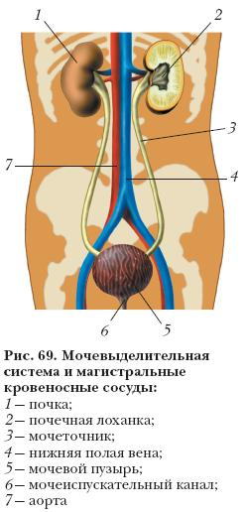

Slide 10
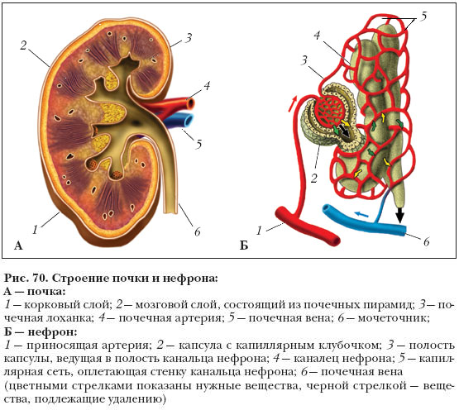

Slide 11
Очищение крови (см. также § 14) от растворенных в ней вредных веществ происходит в нефронах (рис. 70, Б). Каждый нефрон начинается микроскопической капсулой с длинным канальцем нефрона. В капсулу заходит артерия (см. также § 17), образуя в ней капиллярный клубочек.

Slide 12
Выходящая из клубочка артерия значительно тоньше входящей. Вследствие этого в клубочке образуется большое давление, благодаря чему из этого клубочка в каналец просачивается жидкая часть неочищенной крови, содержащая как полезные, так и вредные вещества (первичная моча). Белки плазмы крови и клетки остаются в сосуде

Slide 13
Выйдя из капсулы, артериальный кровеносный сосуд снова ветвится на капилляры, которые оплетают стенки канальца. Полезные вещества всасываются из канальца обратно в кровь. Вредные вещества остаются в канальце, а затем из нефрона попадают в систему выносящих трубок и в почечную лоханку (конечная, или вторичная, моча).

Slide 14
Так кровь очищается от ненужных веществ. Капсулы и часть канальцев нефрона находятся в корковом слое, остальные части канальцев и выводные трубки – в почечных пирамидах мозгового слоя. На вершине каждой из пирамид имеется 5-6 отверстий, из которых моча попадает в почечную лоханку.

Slide 15
Почки удаляют не только продукты распада, но и излишки питательных веществ, способные нанести вред организму. Представьте, что некий сладкоежка съел целую банку варенья.

Slide 16
Часть сахара задержала бы печень (см. также § 33), но и после этого в кровь могло бы попасть слишком много сахара. Это привело бы к тому, что раствор плазмы крови, а потом и тканевая жидкость стали бы более концентрированными, чем растворы, содержащиеся в клетке.

Slide 17
Вода из клеток начала бы выходить наружу, и обезвоженные клетки не смогли бы работать. Но этого не происходит, потому что почки удаляют избыток сахара с мочой. Так почки поддерживают постоянство внутренней среды организма, снижая количество воды, солей, питательных веществ и продуктов обмена до нормы.

Slide 18
Выводы
Основным органом мочевыделительной системы являются почки; мочеточники, мочевой пузырь и мочеиспускательный канал – мочевыносящие органы, удаляющие мочу из организма. Очищение крови от растворенных в ее плазме вредных и избыточных веществ происходит в многочисленных нефронах почки. Очищенная кровь по почечной вене возвращается в кровяное русло.

